Slide 1


ỦY BAN NHÂN DÂN PHƯỜNG LONG BIÊN
TRƯỜNG MẦM NON CỰ KHỐI
LĨNH VỰC PHÁT TRIỂN THẨM MỸ
HOẠT ĐỘNG TẠO HÌNH
Đề tài: Tô nét tô màu quả táo
Lứa tuổi : Mẫu giáo bé 3- 4 tuổi
Giáo viên : Đào Thị Lệ

Slide 2


Slide 3
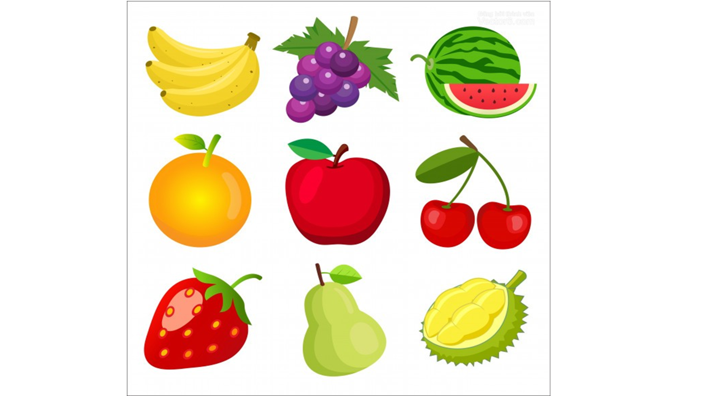

Slide 4
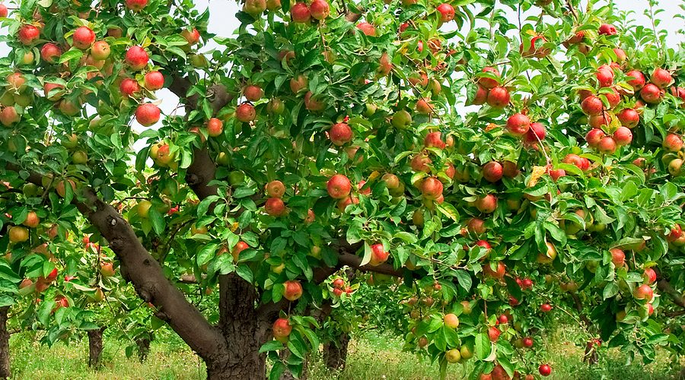

Slide 5
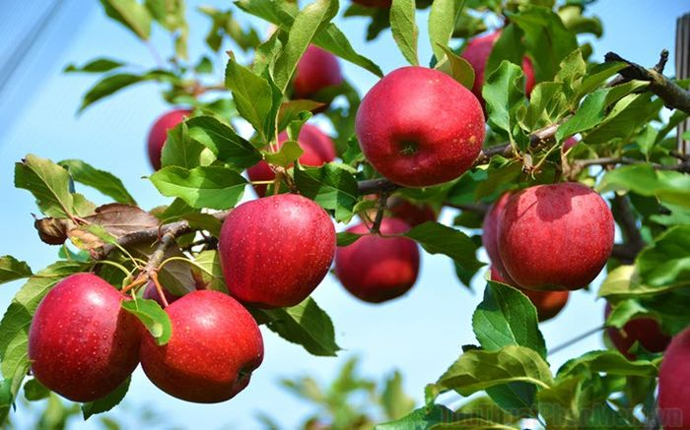

Slide 6
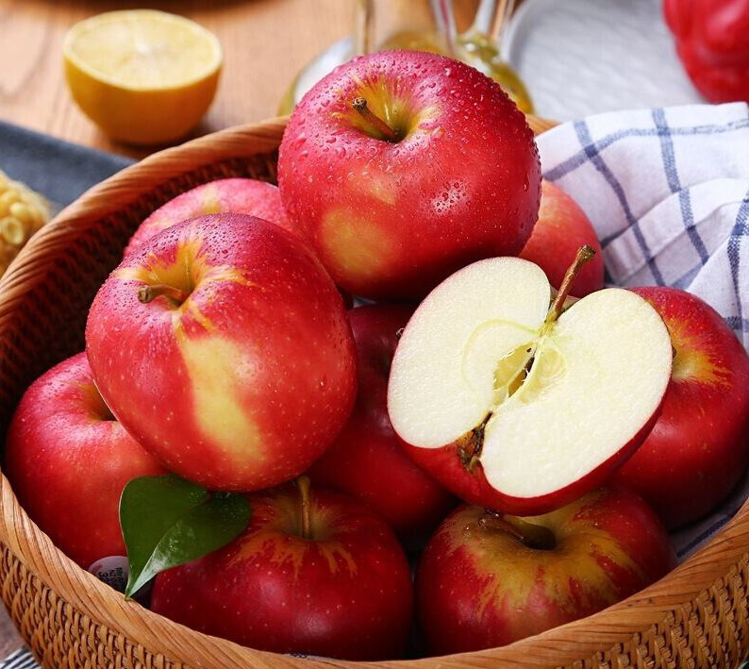

Slide 7
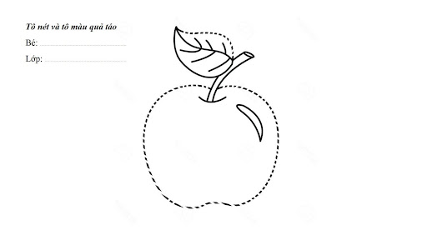




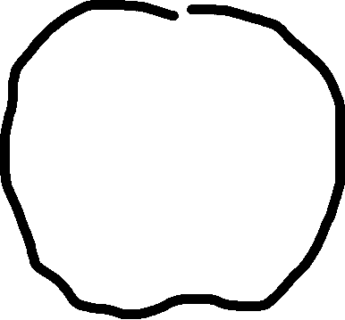


Slide 8
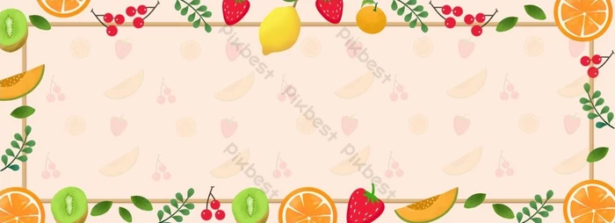

Món ngon từ quả táo

Slide 9
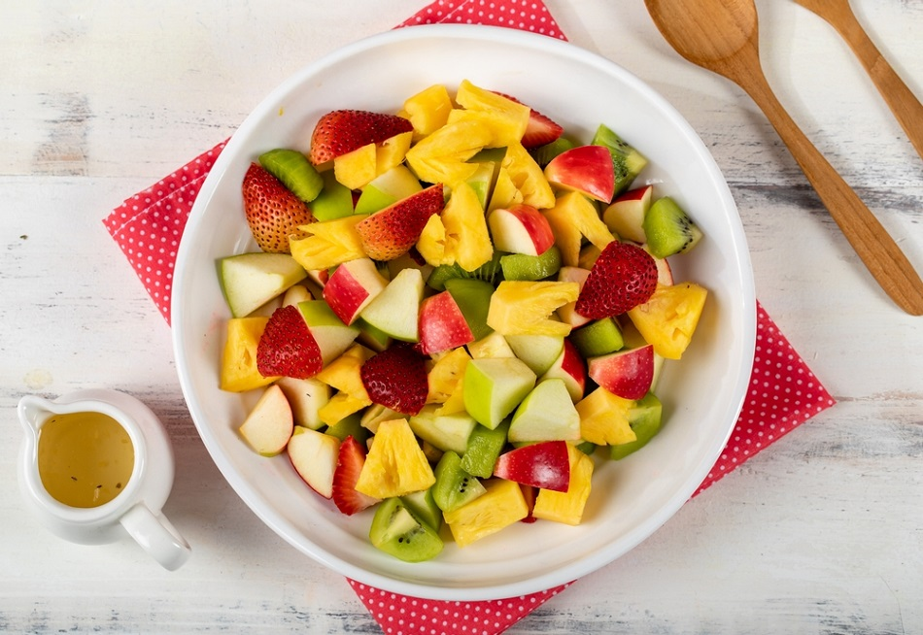

Slide 10
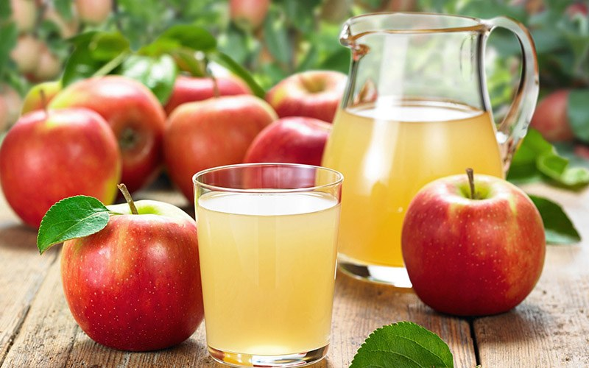

Slide 11
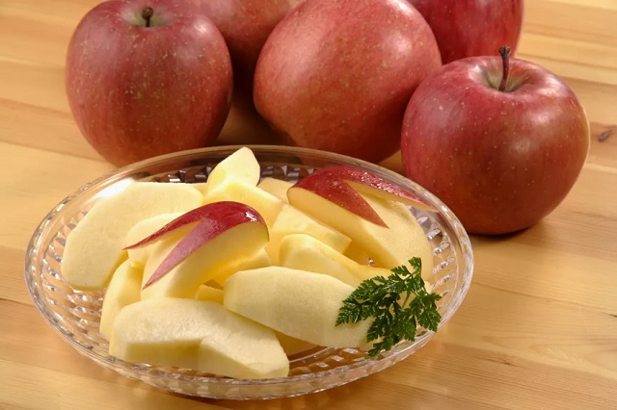

Slide 12

Nhận xét sản phẩm của bé

